Slide 1
Daily prophet
Proyecto SASS

Slide 2
Índice
Herramientas y estilos usados
Diseño en Axure
Estructura de ficheros
Ejemplo
Estructura interna de los directorios
Fuentes usadas
Paleta de colores usada
Imágenes y videos usados
Numero de paginas
Reparto de trabajo
enlace

Slide 3
Herramientas y estilos usados
Git-kraken
Sublime-text
Koala
Axure
Google chrome

Slide 4
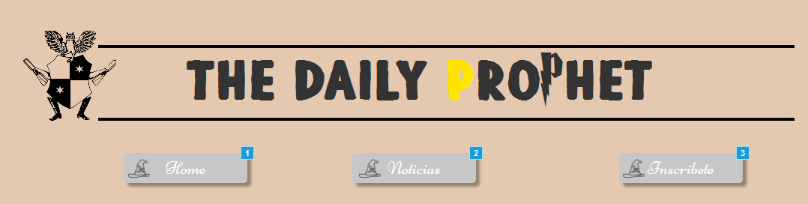
Diseño en Axure
Estilos
Colores
Fuentes

Slide 5
Estructura de ficheros CSS
arquitectura 5:1.
base/
components/
layout/
abstracts/
vendors/
main.scss

Slide 6
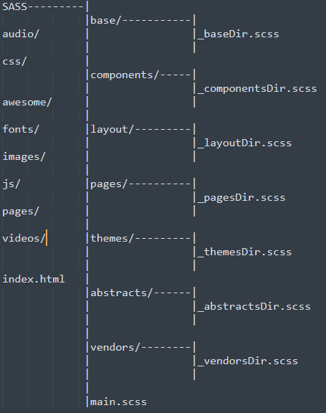
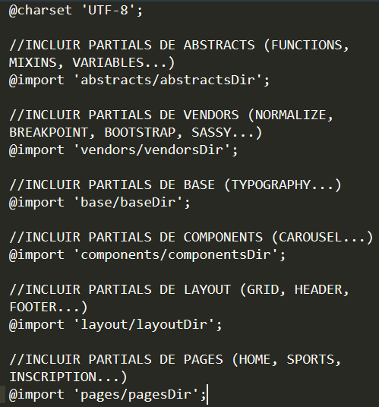
Ejemplo del proyecto

Slide 7
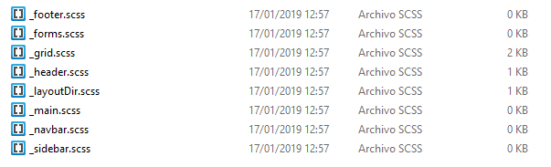

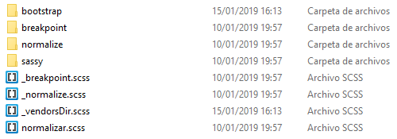

Estructura interna de los directorios

Slide 8
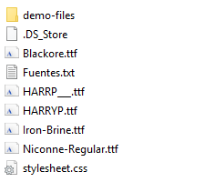
Fuentes usadas

Slide 9
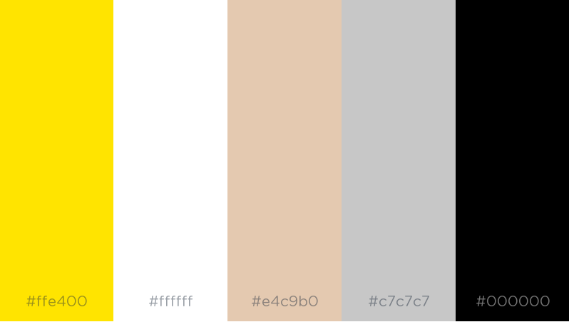
Paleta de colores usada

Slide 10
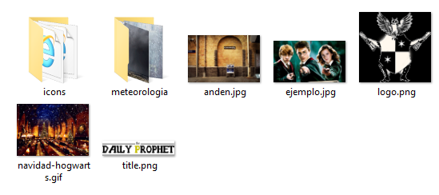
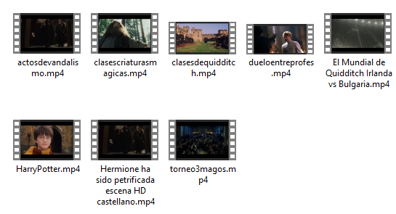
Imágenes y videos usados

Slide 11

Numero de páginas
Index
Noticias
Noticias-2
Registro.

Slide 12
Reparto de trabajo
Estructura externa del proyecto.
José María, Cristian, Daniel, Yeison.
Estructura interna del proyecto.
José María, Cristian, Daniel, Adrian.

Slide 13
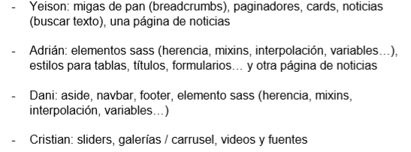

Slide 14
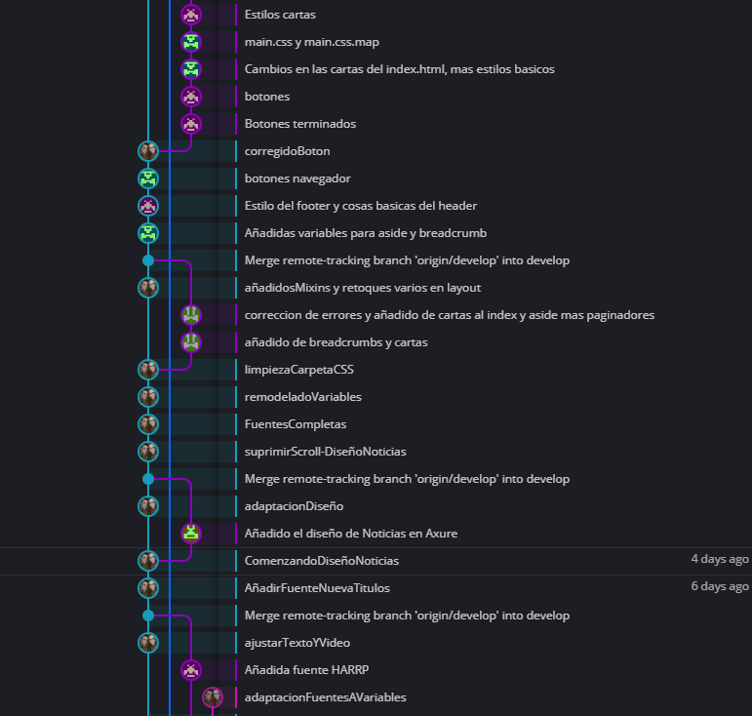

Slide 15
Enlace de nuestro proyecto
http://josema93.es

Slide 16
Muchas gracias

